Slide 1
Работу выполнила ученица 10 класса
Грачева Анастасия
Научный руководитель:
Учитель химии МБОУ «СОШ № 32
с углубленным изучением
отдельных предметов»
Ялбакова Татьяна Андреевна

Slide 2
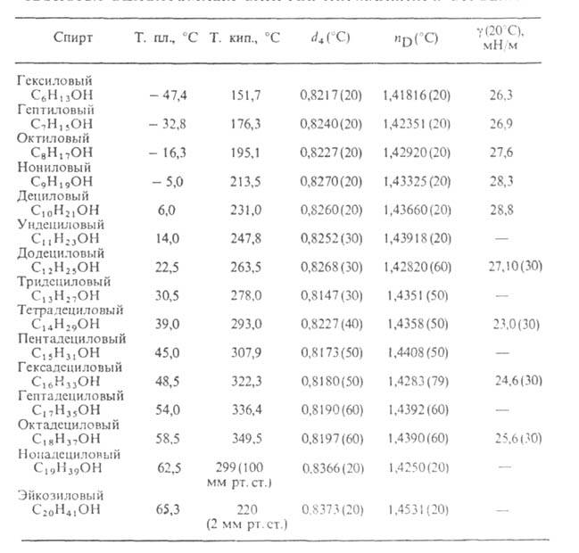
Спирты

Slide 3
Многоатомные спирты
Строение
Гомология
Применение
Изомерия
Одноатомные спирты
Химические свойства
Номенклатура
Физические свойства
Получение
Автор

Slide 4
Одноатомные спирты
Строение
Получение
Изомерия
Применение
Многоатомные спирты
Химические свойства
Номенклатура
Физические свойства
Получение
Автор

Slide 5
Строение
Одноатомные спирты — органические соединения, содержащие одну гидроксильную группу (групп −OH), связанных с углеводородным радикалом.
Формула: R-OH

Slide 6
Гомология
Общая формула веществ гомологического ряда предельных одноатомных спиртов: R-ОН.

Slide 7
Изомерия
Начиная с третьего члена гомологического ряда у спиртов появляется изомерия положения функциональной группы, а с четвертого - изомерия углеродного скелета. Спирты изомерны простым эфирам.

Slide 8
Номенклатура
При образовании названий спиртов к названию углеводорода добавляют суффикс- ол. Цифрами после суффикса указывают положение гидроксильной группы в главной цепи, а префиксами- их число.

Slide 9
Получение
Реакции окисления — основаны на окислении углеводородов (реже — галогенпроизводных углеводородов), содержащих кратные или активированные C−H связи.
Реакции восстановления — восстановление карбонильных соединений: альдегидов, кетонов, карбоновых кислот и сложных эфиров.
Реакции гидратации — кислотно-катализируемое присоединение воды к алкенам (гидратация).
реакции присоединения: присоединение синтез-газа, формальдегида, оксирана по кратным углеводородным связям.
реакции замещения (гидролиза) — реакции нуклеофильного замещения, при которых имеющиеся функциональные группы замещаются на гидроксильную группу.
синтезы с использованием металлорганических соединений.

Slide 10
Свойства :физические
Спирты, содержащие от одного до одиннадцати атомов углерода в молекуле-жидкости, от двенадцати атомов в молекуле -твердые тела. по мере увеличения углеводородного радикала растворимость в воде понижается.

Slide 11
Свойства :химические
Химические свойства спиртов различны и зависят от углеводородных радикалов
Спирты взаимодействуют с щелочными и щелочноземельными металлами, образуя водород и другой спирт.
Спирты взаимодействуют с галогеноводородами образуя галогеналкан и воду.
Межмолекулярная дегидратация спиртов проходит в присутствии водоотнимающих веществ при небольшой температуре нагревания. Образуется вода и простой эфир.
Внутримолекулярная дегидратация спиртов проходит при более большой температуре нагревания с водоотнимающими веществами. Образуются алкены и вода.
Взаимодействие спиртов с карбоновыми кислотами. образуются сложные эфиры и вода.
Окисление спиртов проводят с сильными окислителями. В результате реакции могут образоваться различные вещества.
Дегидрирование спиртов проходит при значительной температуре с металлическими катализаторами. Первичные спирты превращаются в альдегиды.

Slide 12
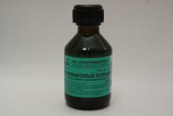
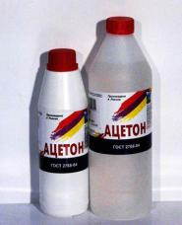
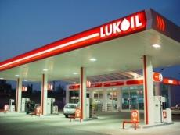
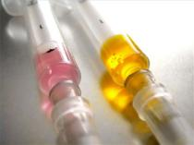
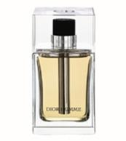
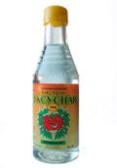
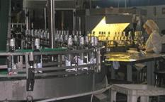
Лекарства
Топливные добавки
Применение
Растворители
Наркоз
Парфюмерия
Уксусная кислота
Алкогольная продукция

Slide 13

Строение
Одноатомные спирты — органические соединения, содержащие две или более гидроксильных групп (групп −OH), связанных с углеводородным радикалом.

Slide 14

Соединения с двумя группами ОН при одном атоме углерода неустойчивые. Они отщепляют воду и превращаются в альдегиды:
Соединения с двумя группами ОН при соседних атомах углерода называют гликолями (или диолами).

Slide 15
Изомерия
Начиная с третьего члена гомологического ряда у спиртов появляется изомерия положения функциональной группы, а с четвертого - изомерия углеродного скелета. Спирты изомерны простым эфирам.

Slide 16
Номенклатура
При образовании названий спиртов к названию углеводорода добавляют суффикс- ол. Цифрами после суффикса указывают положение гидроксильной группы в главной цепи, а префиксами- их число.

Slide 17
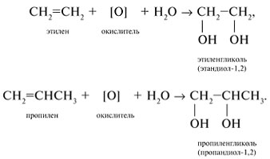
Получение
Гликоли получают окислением алкенов в водной среде. Например, при действии перманганата калия или кислорода воздуха в присутствии серебряного катализатора алкены превращаются в двухатомные спирты:

Slide 18
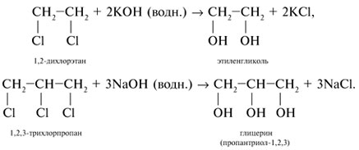
Другой способ получения многоатомных спиртов – гидролиз галогенпроизводных углеводородов:

Slide 19
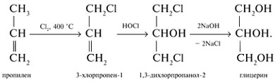
На производстве глицерин получают по схеме:

Slide 20
Физические свойства
Этиленгликоль и глицерин – бесцветные вязкие жидкости со сладким вкусом (от греч. – сладкий). Растворимость в воде – неограниченная. Температуры кипения этиленгликоля – 197,2 °С, глицерина – 290 °С. Этиленгликоль – яд.

Slide 21

Химические свойства
Этиленгликоль и глицерин подобны одноатомным спиртам.
Так, они реагируют с активными металлами:

Slide 22
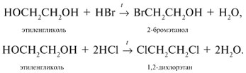
Многоатомные спирты в реакции с галогеноводородами обменивают одну или несколько гидроксильных групп ОН на атомы галогена:

Slide 23
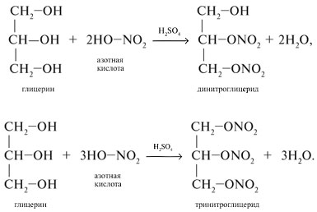
Глицерин взаимодействует с азотной кислотой с образованием сложных эфиров. В зависимости от условий реакции (мольного соотношения реагентов, концентрации катализатора – серной кислоты и температуры) получаются моно-, ди- и тринитроглицериды:

Slide 24

Качественная реакция многоатомных спиртов, позволяющая отличить соединения этого класса, – взаимодействие со свежеприготовленным гидроксидом меди(II). В щелочной среде при достаточной концентрации глицерина голубой осадок Cu(OH)2 растворяется с образованием раствора ярко-синего цвета – гликолята меди(II):

Slide 25
